Slide 1
最新消息
NEWS
館長推薦
PRODUCTS

Slide 2

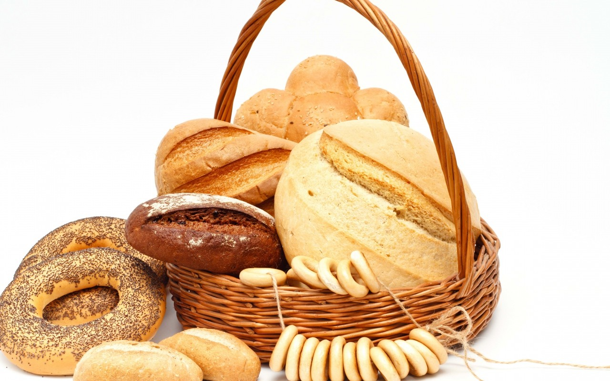
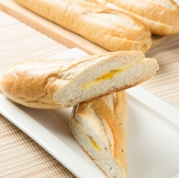
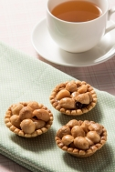
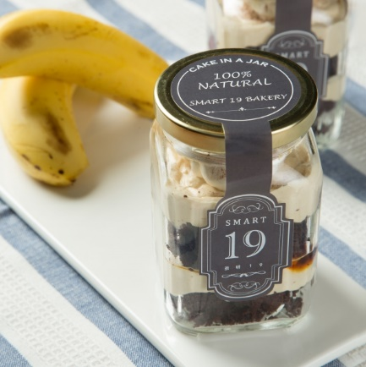
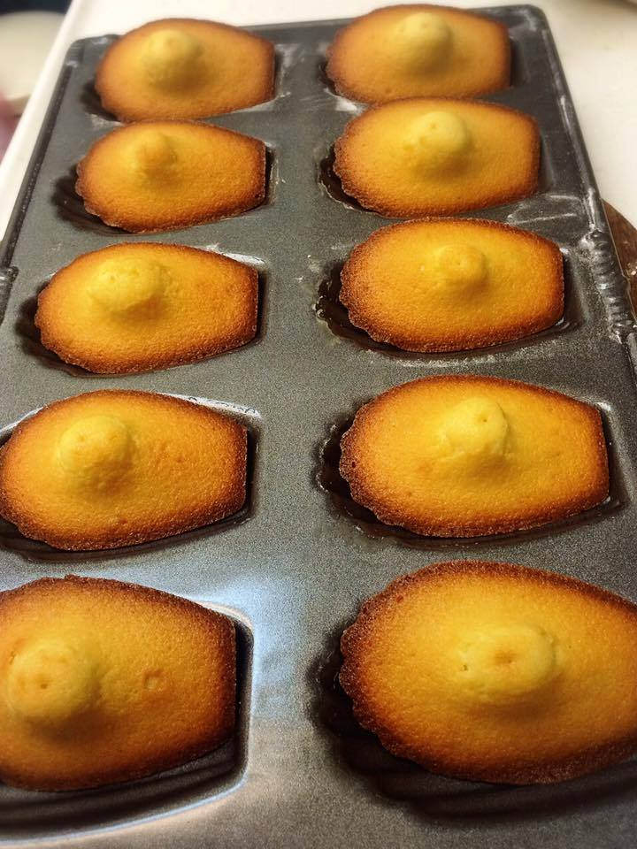
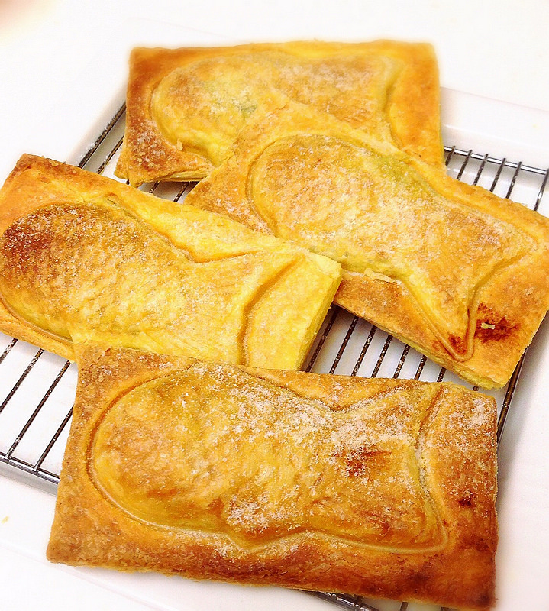
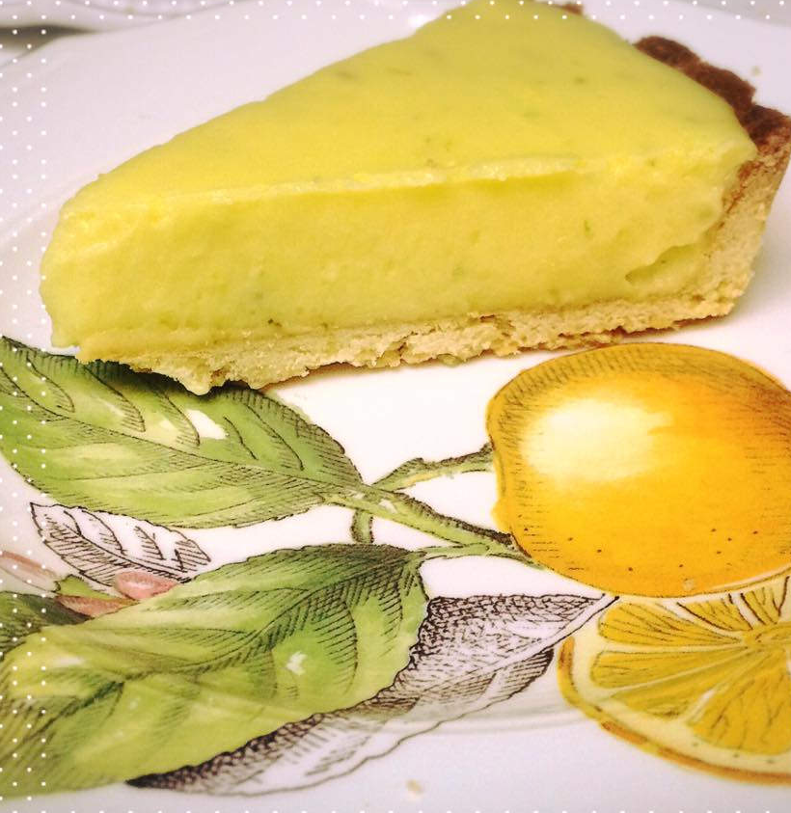
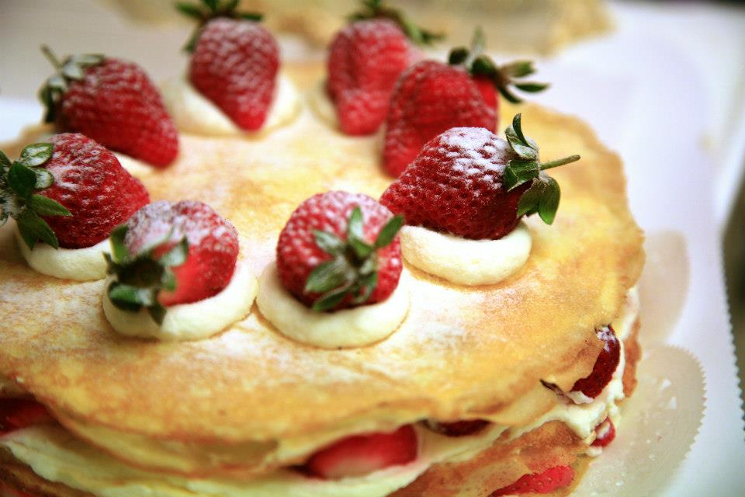
J&H Bakery
最新消息
產品項目
付費方式
關於我們
CART
最新消息
NEWS
2016年3月24 test test test test test test test test test test
2016年3月24 test test test test test test test test test test
2016年3月24 test test test test test test test test test test
2016年3月24 test test test test test test test test test test
館長推薦
PRODUCTS
堅持使用新鮮頂級食材， 用心做出滿足各位美食家味蕾的烘焙食品。 天天出爐最新鮮的麵包以及甜點，歡迎來店品嚐。
Copyright© 2016 NTUT

